Slide 1
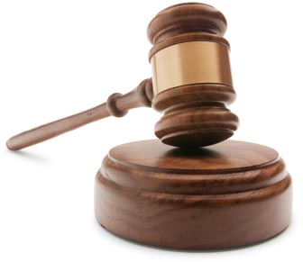
Código Aduanero Uniforme Centroaméricano (CAUCA)

Slide 2
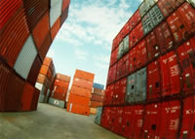
Servicio Aduanero
El servicio aduanero centroamericano está constituido por los organismos públicos nacionales que cada país.
En cada Estado signatario los organismos públicos del servicio aduanero centroamericano son los siguientes:
La Dirección General de Aduanas;
Las Aduanas u oficinas aduaneras; y
otros organismos establecidos por este Código
y sus reglamentos.

Slide 3
DIRECCIÓN GENERAL DE ADUANAS
Algunas de las actividades que corresponde a la Dirección General de Aduanas son:
Cumplir y hacer cumplir las disposiciones de este Código,
Proponer al Ministerio respectivo el nombramiento del personal aduanero,
Formular y emitir los instructivos necesarios par a la correcta aplicación de las leyes del ramo aduanero
Proponer al Ministerio respectivo, para su decisión por el Poder u Organismo correspondiente,

Slide 4
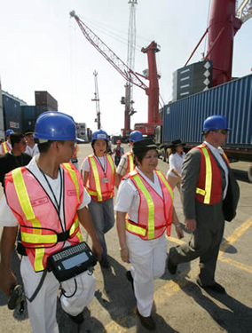
LAS ADUANAS U OFICINAS ADUANERAS
El personal de Aduanas
Comité Arancelario

Slide 5
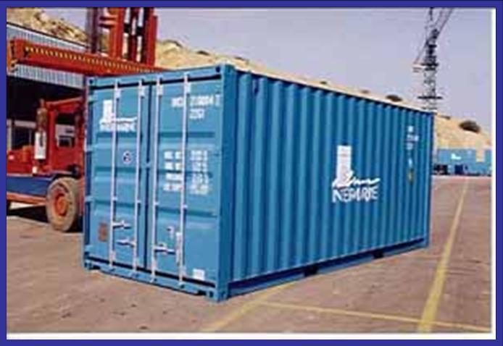
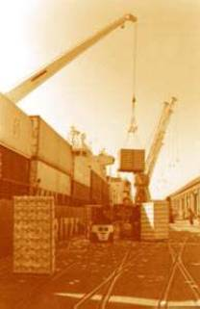
OPERACIONES ADUANERAS
Par a los efectos de la aplicación de este Código, las mercancías pueden ser objeto de las operaciones aduaneras que se definen a continuación:
Exportación
Exportación temporal
Importación
Importación no comercial
Importación temporal
Reexportación
Reimportación
Tránsito internacional

Slide 6
RECEPCIÓN DE VEHÍCULOS
Llegada y visita
Presentación del manifiesto
Se presentarán a la Aduana los documentos siguientes:
Manifiestos y libreta cheques de las mercancías;
Manifiestos para aquellas mercancías que se descarguen en puerto con otro destino;
Lista de pasajeros;
Manifiesto de los paquetes que traigan para el correo;
Lista de los equipajes de pasajeros;
Memoradum de viaje; y

Slide 7
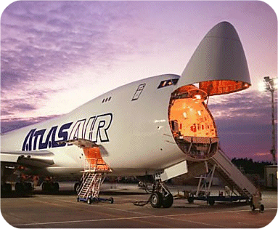
DESCARGA, RECEPCIÓN Y DEPÓSITO
La Descarga
Recepción
Salida de Vehículos
Póliza de importación
Aceptación de la póliza
Aforo y retiro de Mercancía

Slide 8
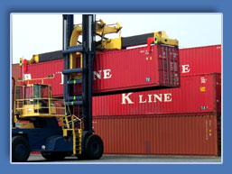
EXPORTACIÓN Y REEXPORTACIÓN
La reexportación de mercancías podrá efectuarse:
A solicitud expresa del interesado, siempre que éste no haya solicitado con anterioridad otra destinación; y
Cuando se trate de mercancías desembarcadas por error.
Con las mercancías se responderá directa y preferentemente al Fisco, con privilegio de prenda legal en favor de éste, por los derechos aduaneros, multas y demás cargos que causen.

Slide 9
AGENTES ADUANEROS
Cuando se trate de operaciones aduaneras efectuadas por el Gobierno y sus dependencias,
Cuando las mercancías objeto de operación
Cuando se trate de equipaje de viajeros; y
Cuando se trate de otras mercancías,
Las mercancías que lleguen a las costas del país procedentes de zozobra o naufragio.
las mercancías depositadas en los recintos aduaneros causarán abandono a favor del Fisco
Las mercancías abandonadas serán vendidas en pública subasta.

Slide 10
INFRACCIONES ADUANERAS
Las infracciones
Las multas
Las sanciones
Por causas imprevistas
Por la descomposición
En los demás casos

Slide 11
LAS RECLAMACIONES ADUANERAS
Toda persona que se considere agraviada por las resoluciones de las autoridades aduaneras, podrá reclamar contra ellas en la forma y tiempo que señalen este Código, sus reglamentos y las demás leyes aplicables.
Las reclamaciones contra las autoridades aduaneras en el proceso de aforo, incluyendo la liquidación de la póliza, o sobre multas e interpretaciones a este Código.
Las reclamaciones que se efectúen antes de que la póliza haya sido liquidada, se harán ante el Administrador de Aduana.

Slide 12
MUCHAS GRACIAS
POR SU ATENCIÓN…
¿ALGUNA PREGUNTA?

